Slide 1


在线小说阅读系统
小组成员：王帅 张成成 周贯中 谢岑 汇报人： 谢岑

Slide 2
01-数据库设计
目录
02-部分代码说明
CONTENTS
03-演示

Slide 3

01
数据库设计

Slide 4
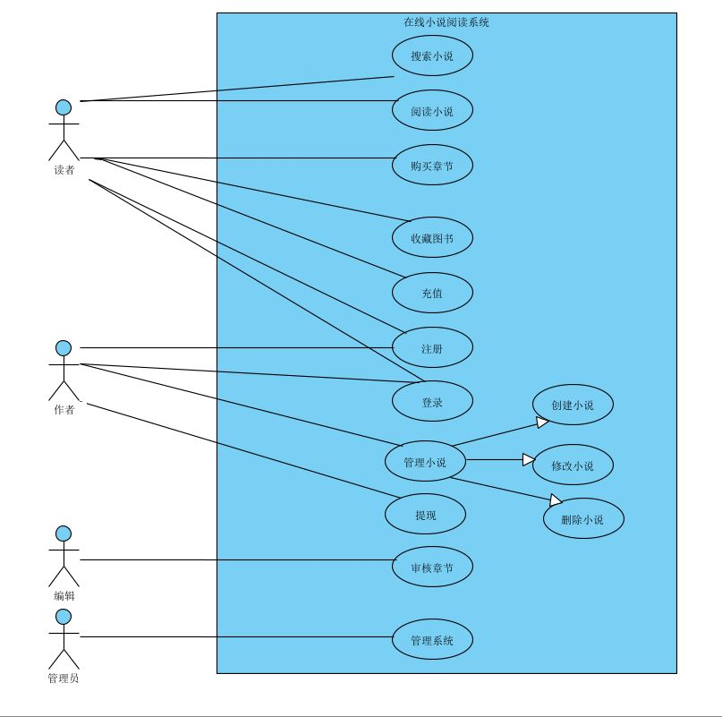
用例图

Slide 5
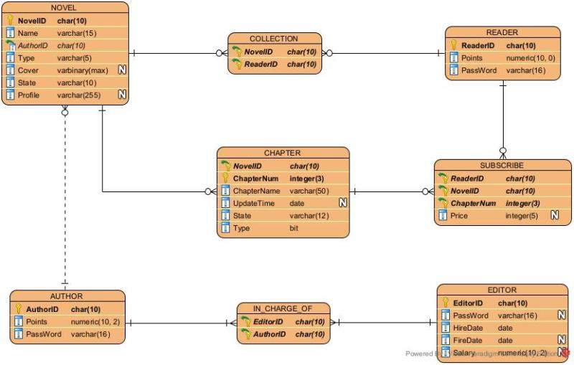
E-R图

Slide 6
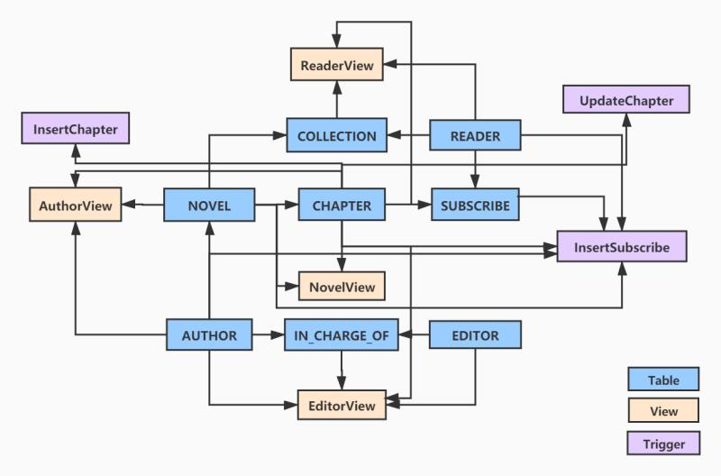
依赖图

Slide 7
02
部分代码说明

Slide 8
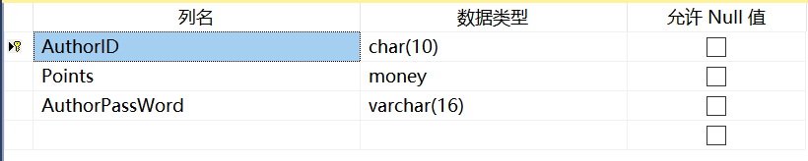
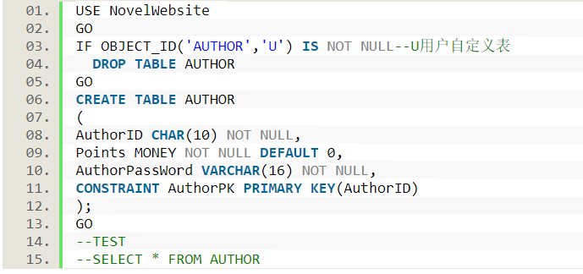
创建AUTHOR表

Slide 9
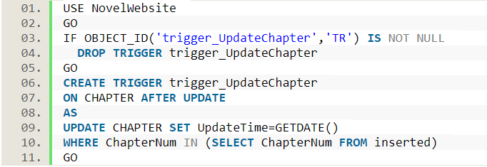
创建UpdateChapter触发器

Slide 10
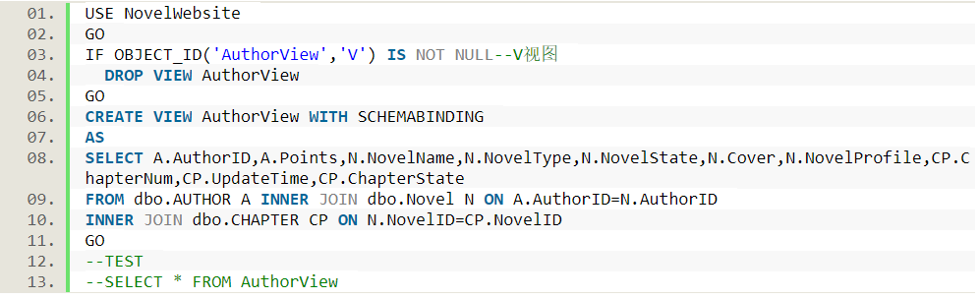
创建AuthorView视图

Slide 11
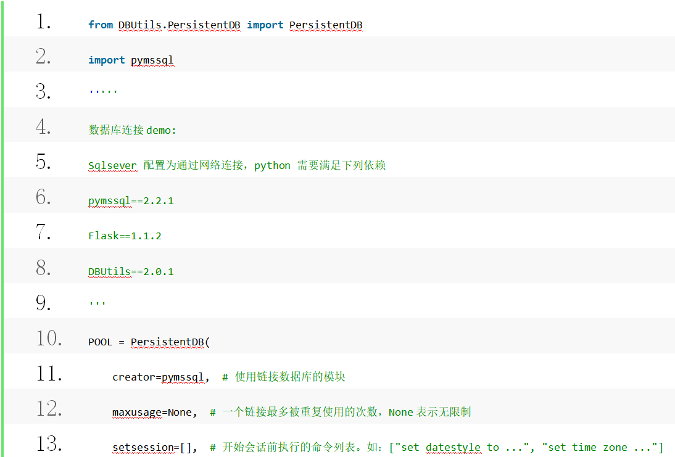
前端与数据库连接1

Slide 12
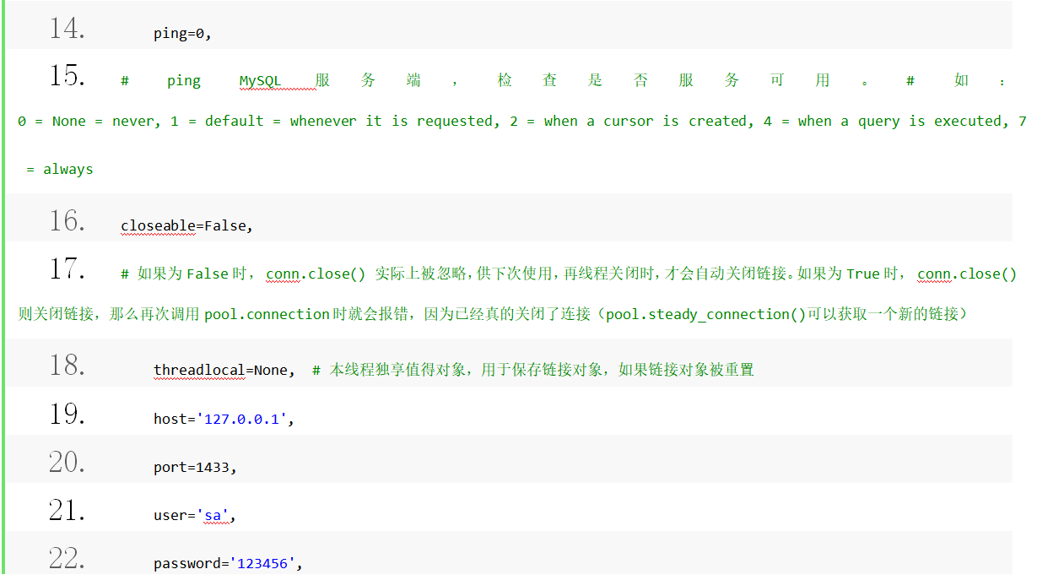
前端与数据库连接2

Slide 13
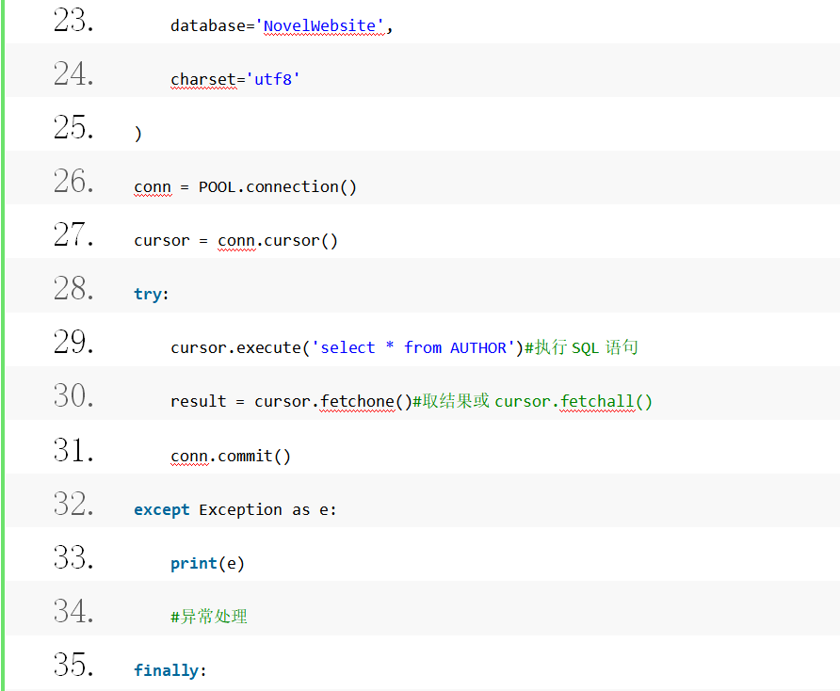
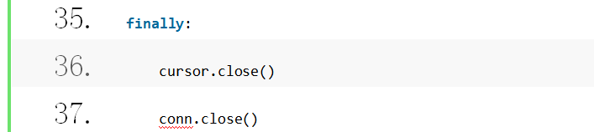
前端与数据库连接3

Slide 14
03
演示

Slide 15
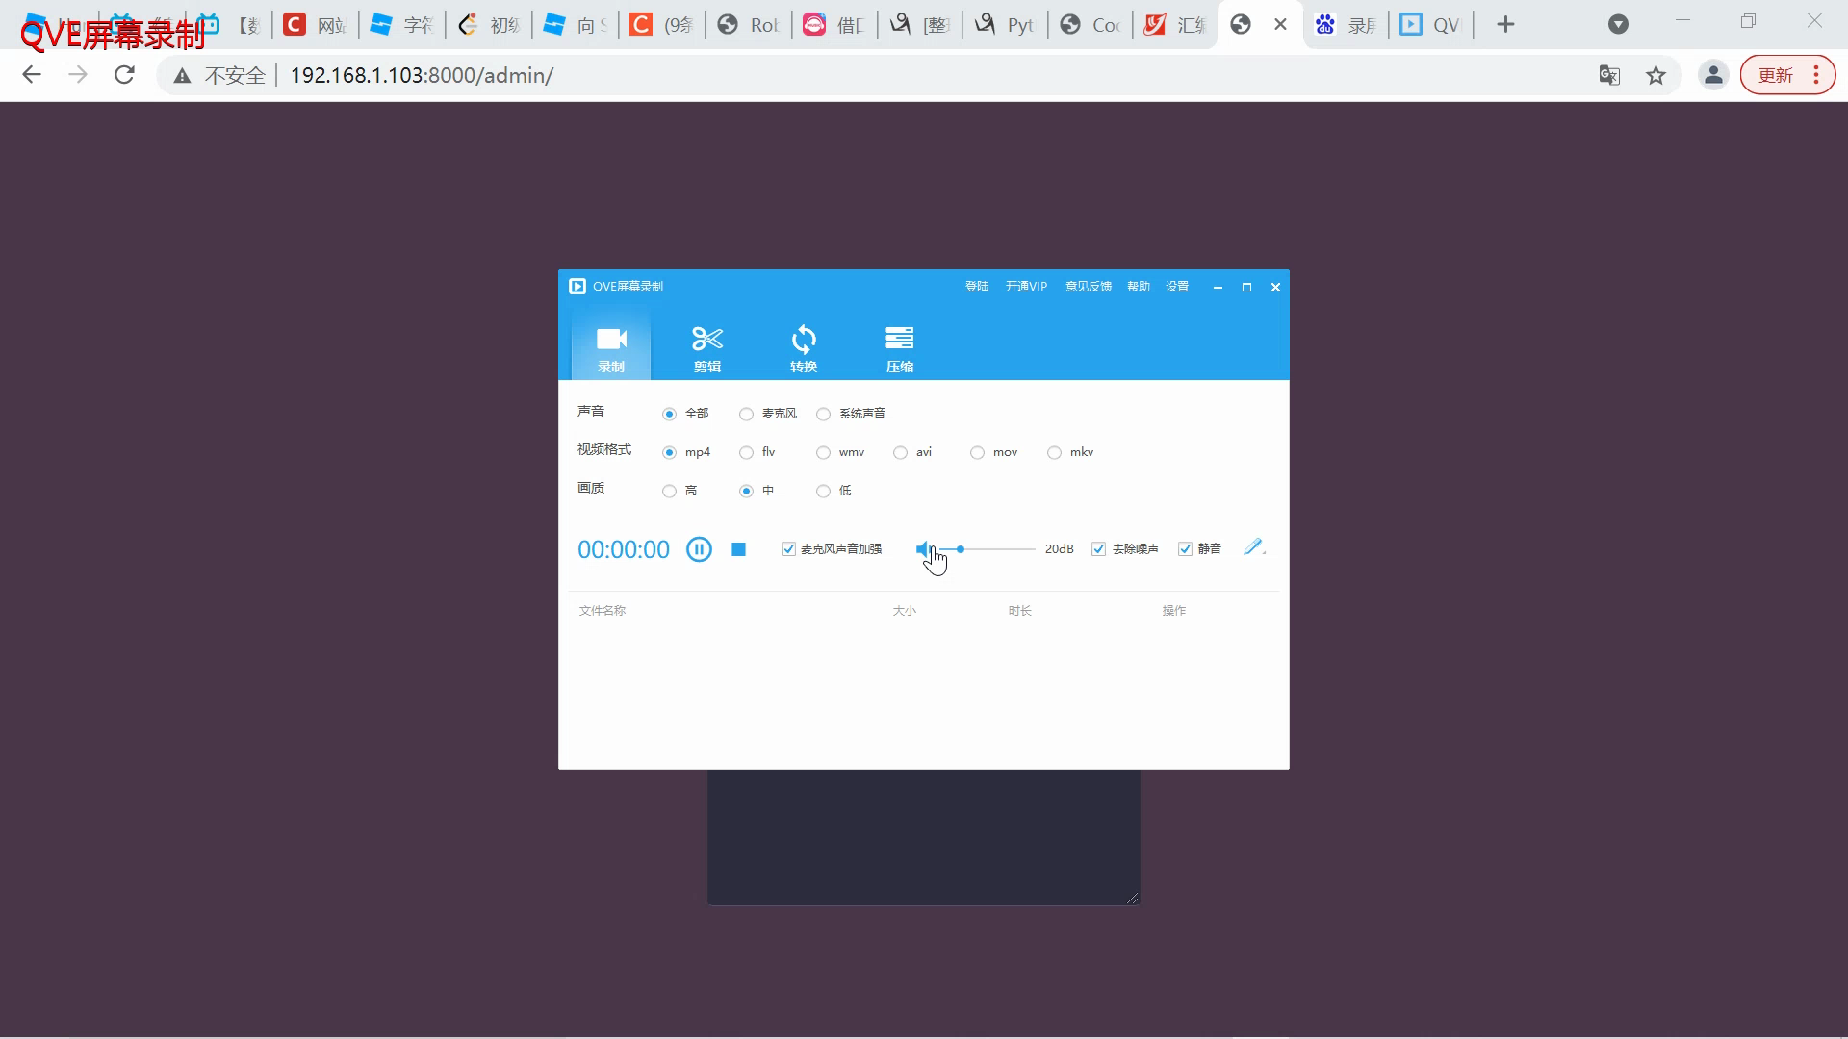
视频演示

Slide 16
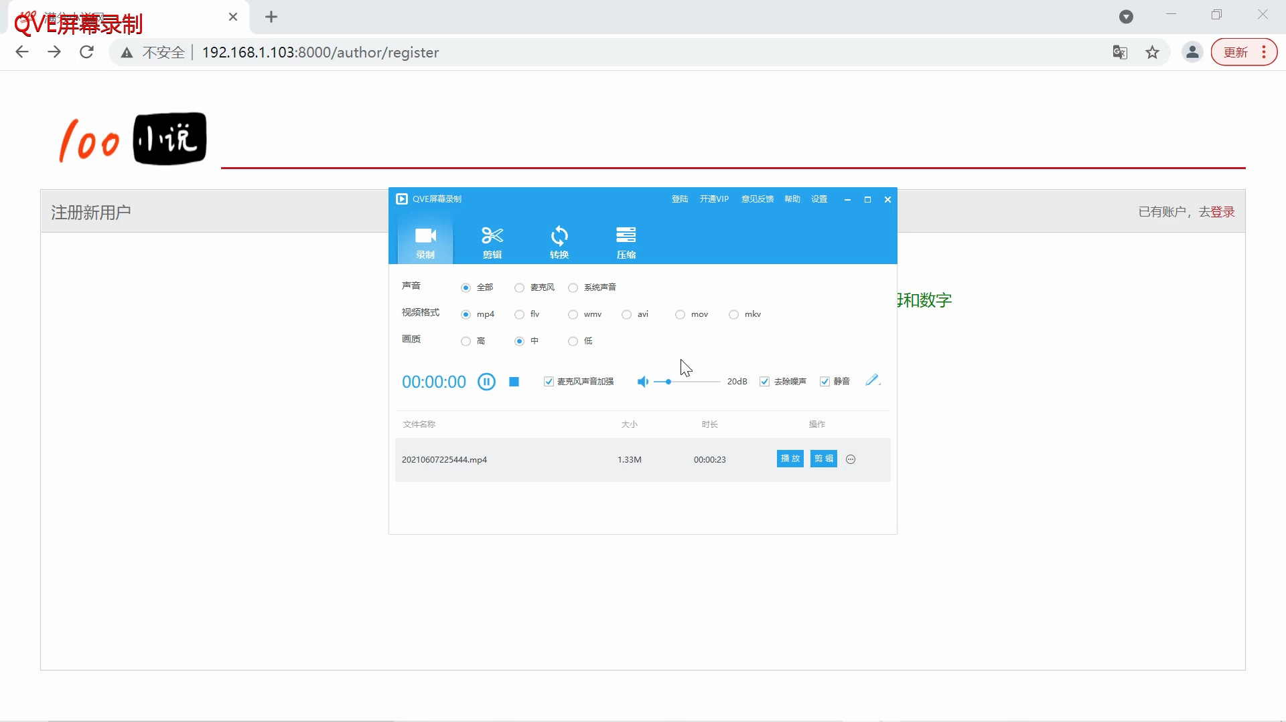
视频演示

Slide 17
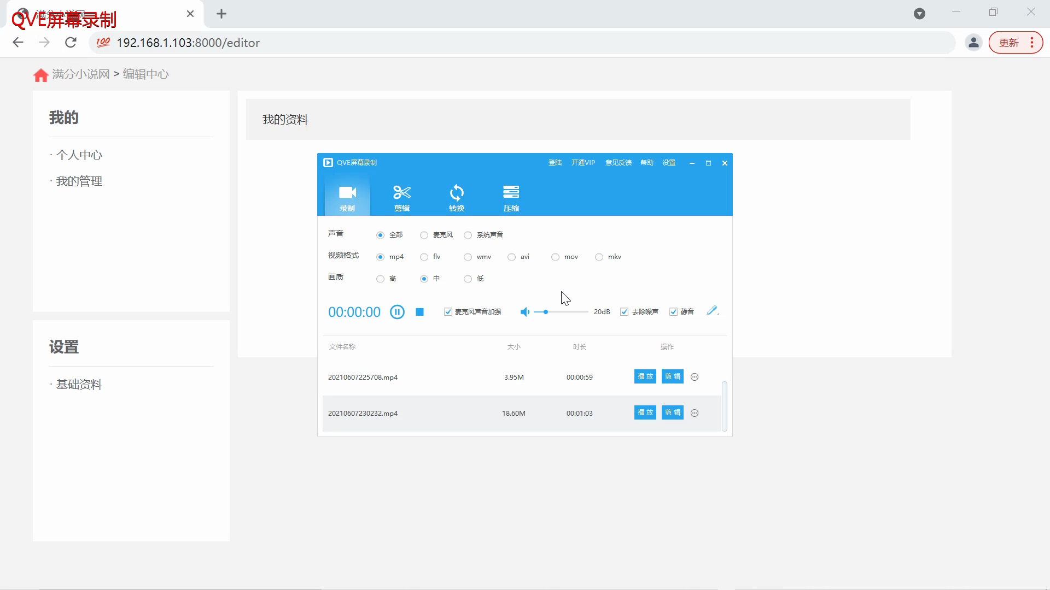
视频演示

Slide 18
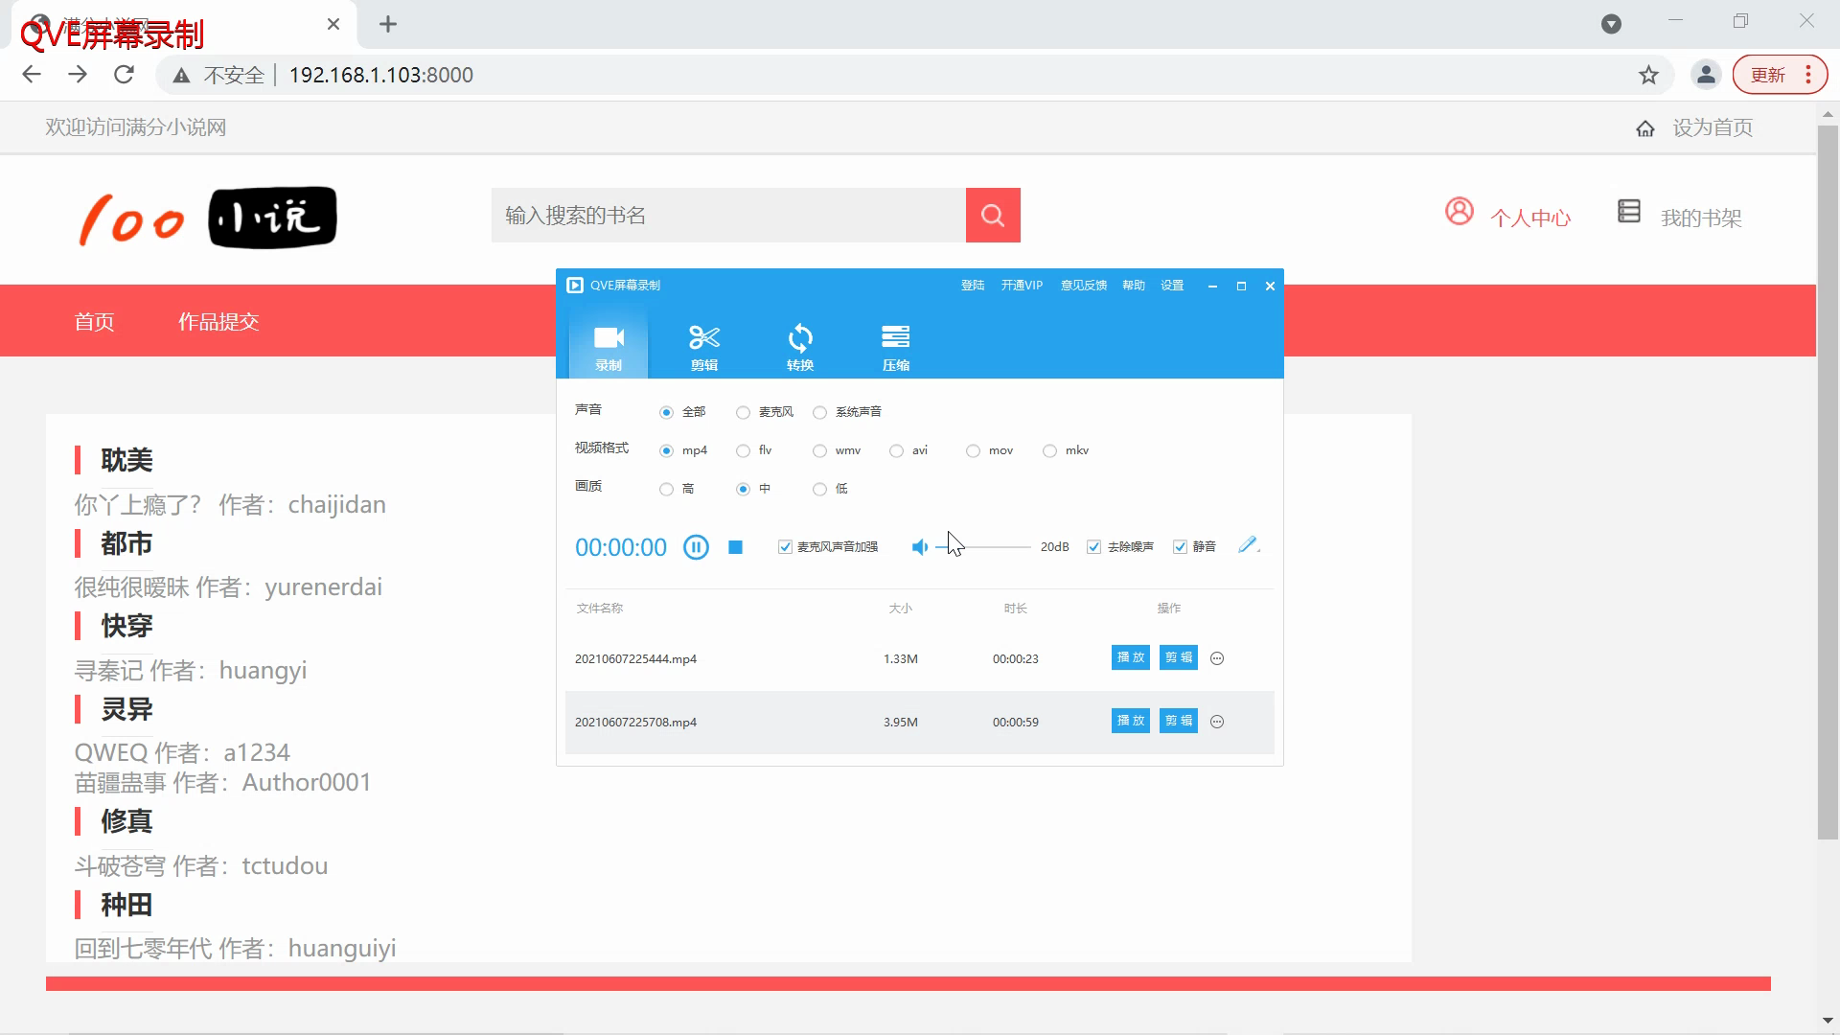
视频演示

Slide 19
感谢您的观看

